Slide 1

3조 webplaying 202010852 김채연 202010049 김지영 202010060 이유민 202110927 박서연 202110963 이서연
2023-1 소프트웨어공학

Slide 2
Index
01
프로젝트 소개
02
요구사항 분석
03
프로그램 설계
04
구현 결과

Slide 3





팀원 소개
01
프로젝트 소개
팀원 소개
김채연
김지영
이유민
박서연
이서연
프로젝트 소개
팀장
백엔드
디자인
백엔드
프론트엔드
프론트엔드
프론트엔드

Slide 4
프로젝트 소개
01
투두 리스트
챌린지
친구
프로젝트 소개
팀원 소개
프로젝트 소개
투두플레이로 여러분의 오늘을
직관적이고 효율적으로 관리하세요!

Slide 5
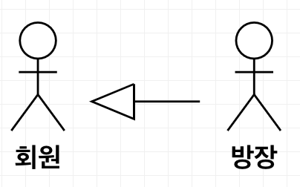
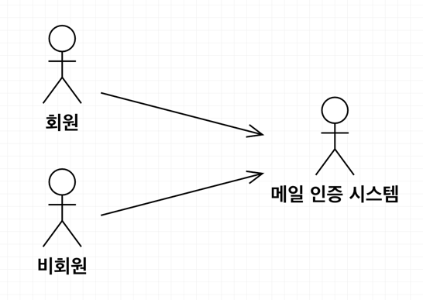
사용자 분석
02
요구사항 명세
액터 | 설명
비회원 | 회원가입 하지 않은 사용자
회원 | 투두 플레이 프로그램을 사용하는 최상위 사용자
관리자 | 투두 플레이 프로그램의 전체 회원 데이터를 관리하는 사용자
메일 인증 시스템 | 회원, 비회원에게 메일 인증을 제공하는 외부 프로그램
사용자 분석
고객 기능 요구사항
유스케이스 다이어그램
유스케이스 기술

Slide 6
고객 기능 요구사항
02
회원가입
Monthly/
Weekly/
Daily
아이디/
비밀번호
찾기
요구사항 명세
할일 추가
및 삭제
요구사항
로그인/
로그아웃
챌린지 기능
사용자 분석
고객 기능 요구사항
유스케이스 다이어그램
유스케이스 기술
프로필 등록
친구 기능

Slide 7
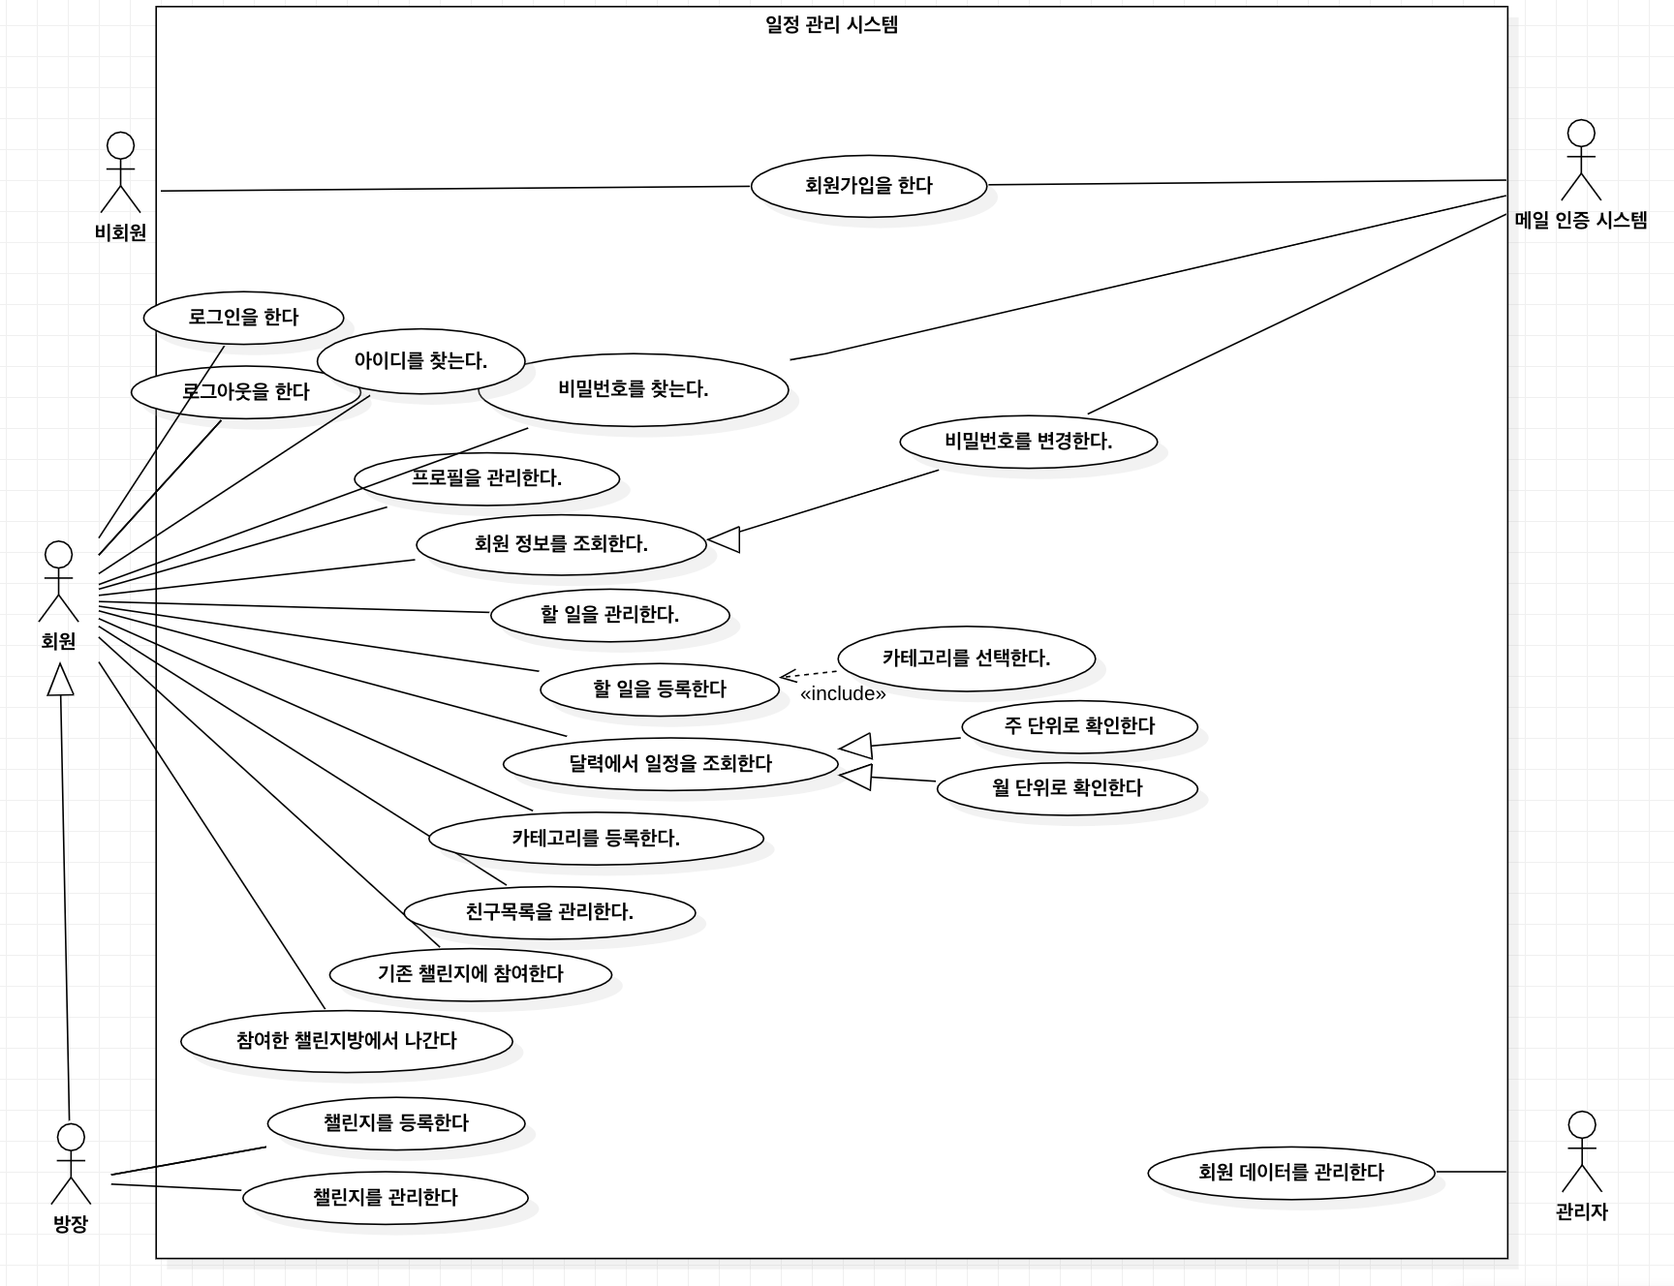
유스케이스 다이어그램
02
요구사항 명세
사용자 분석
고객 기능 요구사항
유스케이스 다이어그램
유스케이스 기술

Slide 8
유스케이스 기술
02
UC001. 회원가입을 한다.
설명 | 신규 사용자가 일정 관리 시스템에 회원가입을 할 수 있는 기능을 제공한다.
관련 액터 | 비회원, 구글 메일 API
사전 조건 | 로그인 화면에서 투두플레이 회원가입 버튼을 누른다.
사후 조건 | 로그인 화면으로 이동한다.
기본 흐름 | B01 | 회원가입 버튼을 누른다.
 | B02 | 이름, 이메일, 비밀번호를 입력한다.
 | B03 | 이메일 인증을 진행한다.
 | B04 | 회원가입 버튼을 누른다.
 | B05 | 사용자의 정보를 사용자 DB에 저장한다.
예외 흐름 | E01 | 이미 존재하는 닉네임인 경우 - 사용중인 닉네임이라는 팝업창을 보여준다.
 | E02 | 이메일 형식이 맞지 않는 경우 - 이메일 확인용 메일을 발송하지 않는다.
시나리오 | SN001 | B01→B02→B03→B04→B05
 | SN002 | B01→B02→E01→B02
 | SN003 | B01→B02→B03→E02→B02
요구사항 명세
사용자 분석
고객 기능 요구사항
유스케이스 다이어그램
유스케이스 기술

Slide 9
유스케이스 기술
02
UC002. 로그인을 한다.
설명 | ID와 비밀번호를 이용하여 로그인 한다.
관련 액터 | 회원
사전 조건 | 사용자가 로그인을 하지 않은 상태이다.
사후 조건 | 메인 캘린더 화면으로 이동한다.
기본 흐름 | B01 | 로그인 버튼을 누른다.
 | B02 | 이메일, 비밀번호를 입력한다.
예외 흐름 | E01 | 이메일, 비밀번호를 틀렸을 때 재입력을 요구한다.
시나리오 | SN001 | B01→B02
 | SN002 | B01→B02→E01
요구사항 명세
사용자 분석
고객 기능 요구사항
유스케이스 다이어그램
유스케이스 기술

Slide 10
유스케이스 기술
02
UC003. 로그아웃을 한다.
설명 | 다른 ID로 로그인하거나 서비스 사용을 중지하기 위해 로그아웃을 한다.
관련 액터 | 회원
사전 조건 | 로그인을 한다.
사후 조건 | 로그인 화면으로 이동한다.
기본 흐름 | B01 | 로그아웃 버튼을 누른다.
 | B02 | 로그인 상태를 해제한다.
시나리오 | SN001 | B01→B02
요구사항 명세
사용자 분석
고객 기능 요구사항
유스케이스 다이어그램
유스케이스 기술

Slide 11
유스케이스 기술
02
UC004. 아이디를 찾는다.
설명 | 회원에게 아이디를 찾는 기능을 제공한다.
관련 액터 | 회원
사전 조건 | 로그인 화면에서 아이디 찾기 버튼을 누른다.
사후 조건 | 아이디 찾기 결과 페이지로 넘어간다.
기본 흐름 | B01 | 로그인 화면에서 아이디 찾기 버튼을 누른다.
 | B02 | 이름을 입력한다.
 | B03 | 아이디 찾기 결과 화면에 결과를 보여준다.
예외 흐름 | E01 | 아이디가 존재하지 않을 경우 재입력을 요구한다.
시나리오 | SN001 | B01→B02→B03
 | SN002 | B01→E01
요구사항 명세
사용자 분석
고객 기능 요구사항
유스케이스 다이어그램
유스케이스 기술

Slide 12
유스케이스 기술
02
UC005. 비밀번호를 찾는다.
설명 | 회원에게 비밀번호를 찾는 기능을 제공한다.
관련 액터 | 회원, 구글 메일 API
사전 조건 | 로그인 화면에서 비밀번호 찾기 버튼을 누른다.
사후 조건 | 비밀번호 찾기 결과 페이지로 넘어간다.
기본 흐름 | B01 | 로그인 화면에서 비밀번호 찾기 버튼을 누른다.
 | B02 | 이메일을 입력한다.
 | B03 | 메일함에 도착한 링크로 접속한다.
 | B04 | 비밀번호를 변경한다.
예외 흐름 | E01 | 이메일이 존재하지 않을 경우 재입력을 요구한다.
시나리오 | SN001 | B01→B02→B03→B04
 | SN002 | B01→E01
요구사항 명세
사용자 분석
고객 기능 요구사항
유스케이스 다이어그램
유스케이스 기술

Slide 13
유스케이스 기술
02
UC006. 프로필을 관리한다.
설명 | 회원은 프로필 사진 변경과 닉네임, 한줄 메시지를 수정할 수 있다.
관련 액터 | 회원
사전 조건 | 마이 페이지에서 프로필 관리를 누른다.
사후 조건 | 프로필 관리 페이지로 넘어간다.
기본 흐름 | B01 | 프로필 관리 페이지에 들어간다.
 | B02 | 회원은 프로필 사진 변경과 닉네임, 한줄 메시지를 수정할 수 있다.
 | B03 | 내용을 입력하고 수정 버튼을 누른다.
시나리오 | SN001 | B01→B02→B03
요구사항 명세
사용자 분석
고객 기능 요구사항
유스케이스 다이어그램
유스케이스 기술

Slide 14
유스케이스 기술
02
UC007. 회원 정보를 조회한다.
설명 | 회원은 회원 가입에서 입력한 정보를 조회할 수 있다.
관련 액터 | 회원
사전 조건 | 회원은 로그인이 되어 있어야 한다.
사후 조건 | 회원 정보를 띄워준다.
기본 흐름 | B01 | 회원은 마이페이지를 클릭하여 개인정보 관리를 선택한다.
 | B02 | 회원이 회원 가입에서 입력한 이름, 이메일이 표시된다.
 | B03 | 비밀번호는 비밀번호 찾기 버튼이 표시된다.
시나리오 | SN001 | B01→B02→B03→B04
요구사항 명세
사용자 분석
고객 기능 요구사항
유스케이스 다이어그램
유스케이스 기술

Slide 15
유스케이스 기술
02
UC008. 비밀번호를 변경한다.
설명 | 회원은 기존 비밀번호를 입력하여 비밀번호를 변경할 수 있다.
관련 액터 | 회원
사전 조건 | 회원은 로그인이 되어 있어야 한다.
사후 조건 | 회원의 비밀번호는 변경된 비밀번호로 재설정되어야 한다.
기본 흐름 | B01 | 회원은 마이페이지를 클릭하여 개인정보 관리를 선택한다.
 | B02 | 회원은 비밀번호 변경 버튼을 클릭한다.
 | B03 | 현재 비밀번호, 새 비밀번호, 새 비밀번호 확인 입력 창이 표시된다.
 | B04 | 회원은 현재 비밀번호를 입력한다.
 | B05 | 회원은 변경할 새 비밀번호를 입력한다.
 | B06 | 회원은 변경할 새 비밀번호 확인을 위해 다시 한번 새 비밀번호를 입력한다.
 | B07 | 회원은 확인 버튼을 누른다.
대안 흐름 | A07 | 회원이 확인 버튼을 클릭하지 않고 뒤로 갔을 경우 메인 페이지로 이동한다.
예외 흐름 | E04 | 현재 비밀번호가 일치하지 않을 경우 - 올바르지 않은 비밀번호를 입력했다는 알림을 띄운다.
 | E05 | 새 비밀번호 탭과 새 비밀번호 확인 탭에 입력한 정보가 다를 경우 두 비밀번호가 일치하지 않는다는 알림을 띄운다.
 | E06 | 변경할 새 비밀번호가 비밀번호 설정 규칙에 맞지 않을 경우 규칙에 맞게 입력해 달라는 알림을 띄운다.
시나리오 | SN001 | B01→B02→B03→B04→B05→B06→B07
 | SN002 | B01→B02→B03→B04→E04→B03→B04→B05→B06→B07
 | SN003 | B01→B02→B03→B04→B05→E05→B03→B04→B05→B06→B07
 | SN004 | B01→B02→B03→B04→B05→B06→E06→B03→B04→B05→B06→B07
 | SN005 | B01→B02→B03→B04→B05→B06→B07→A07→B01→B02→B03→B04→B05→B06→B07
요구사항 명세
사용자 분석
고객 기능 요구사항
유스케이스 다이어그램
유스케이스 기술

Slide 16
유스케이스 기술
02
UC009. 할 일을 관리한다.
설명 | 특정 날짜에 추가한 할 일을 수정/삭제할 수 있다.
관련 액터 | 회원
사전 조건 | 회원은 로그인이 완료된 회원이어야 한다. 해당 날짜에서 이전에 등록한 할 일 목록이 존재해야 한다.
사후 조건 | 이미 존재하는 할 일 목록이 수정되거나 삭제된다.
기본 흐름 | B01 | 회원은 특정 날짜의 상세 페이지에서 톱니바퀴 버튼을 클릭한다.
 | B02 | 회원은 특정 할일 목록을 선택하고 수정/삭제 버튼을 클릭한다.
 | B03 | 반영한 내용을 입력하고 완료 버튼을 입력한다.
대안 흐름 | A02-1 | 할 일을 수정하는 경우 - 수정 버튼을 클릭한다. - 수정하고 싶은 할일 목록의 내용을 글쓰기 박스에 입력하거나 카테고리를 재 선택한다. 완료 버튼을 눌러 수정 내용을 반영한다.
 | A02-2 | 할 일을 삭제하는 경우 삭제하고 싶은 할일 목록 옆 삭제 버튼을 클릭한다.
예외 흐름 | E02 | 수정 시 회원이 글쓰기 박스에 글을 쓰지 않고 수정 완료 버튼을 클릭할 경우 ‘할 일을 입력해주세요’라는 메시지를 표시한다.
시나리오 | SN001 | B01→B02→A02-1→B03
 | SN002 | B01→B02→A02-2→B03
 | SN003 | B01→B02→A02-1→E02
요구사항 명세
사용자 분석
고객 기능 요구사항
유스케이스 다이어그램
유스케이스 기술

Slide 17
유스케이스 기술
02
UC010. 할 일을 등록한다.
설명 | 해야할 일을 새로 등록한다.
관련 액터 | 회원
사전 조건 | 회원은 로그인이 완료된 회원이어야 한다.
사후 조건 | 해당 날짜의 상세 페이지에서 새로 등록한 할 일을 확인할 수 있다.
기본 흐름 | B01 | 특정 날짜의 상세 페이지에서 할 일 추가 버튼을 클릭한다.
 | B02 | 회원은 등록한 카테고리 중에서 하나를 선택한다.
 | B03 | 할 일의 내용을 작성하고 완료 버튼을 누른다.
 | B04 | 특정 날짜의 상세 페이지에서 카테고리와 함께 추가된 할 일을 조회할 수 있다.
대안 흐름 | A04 | 회원이 도중에 취소 버튼을 클릭할 경우 해당 날짜의 상세 페이지로 이동한다.
예외 흐름 | E02 | 회원이 이전에 등록한 카테고리가 존재하지 않을 경우 카테고리를 추가하는 화면으로 이동한다.
 | E03 | 회원이 글쓰기 박스에 글을 쓰지 않고 완료 버튼을 클릭할 경우‘할 일을 입력해 주세요＇라는 메시지를 표시한다.
시나리오 | SN001 | B01→B02→B03→B04
 | SN002 | B01→B02→B03→B04→A04
 | SN003 | B01→B02→E02
 | SN004 | B01→B02→E03
요구사항 명세
사용자 분석
고객 기능 요구사항
유스케이스 다이어그램
유스케이스 기술

Slide 18
유스케이스 기술
02
UC011. 카테고리를 선택한다.
설명 | 할 일 목록을 새로 추가할 때 그에 맞는 카테고리를 선택한다.
관련 액터 | 회원
사전 조건 | 회원은 로그인이 완료된 회원이어야 한다. 회원은 새로운 할 일 목록을 추가하려고 해야 한다.
사후 조건 | 회원은 알맞은 카테고리의 할 일 목록을 추가할 수 있다.
기본 흐름 | B01 | 특정 날짜의 상세 페이지에서 할일 추가 버튼을 클릭한다.
 | B02 | 회원은 등록한 카테고리 중에서 하나를 선택한다.
 | B03 | 할 일의 내용을 작성하고 완료 버튼을 누른다.
예외 흐름 | E02 | 회원이 이전에 등록한 카테고리가 존재하지 않을 경우
 | E02-1 | 새 카테고리를 추가하는 화면으로 이동한다.
시나리오 | SN001 | B01→E02→E02-1
 | SN002 | B01→B02→B03
요구사항 명세
사용자 분석
고객 기능 요구사항
유스케이스 다이어그램
유스케이스 기술

Slide 19
유스케이스 기술
02
UC012. 카테고리를 관리한다.
설명 | 자신이 추가한 카테고리들을 수정하거나 삭제할 수 있다.
관련 액터 | 회원
사전 조건 | 회원은 로그인이 완료된 회원이어야 한다. 회원은 이전에 등록한 카테고리가 하나 이상 존재해야 한다.
사후 조건 | 이미 존재하는 카테고리가 수정 또는 삭제된다.
기본 흐름 | B01 | 회원은 특정 날짜의 상세 페이지에서 톱니바퀴 설정 버튼을 클릭한다.
 | B02 | 회원은 카테고리 관리 탭을 선택한다.
 | B03 | 카테고리 관리 탭에서 이전에 등록한 카테고리 목록을 확인할 수 있다.
 | B04 | 카테고리 목록에서 수정이나 삭제 버튼을 클릭한다.
 | B05 | 반영한 내용을 입력하고 완료 버튼을 입력한다.
대안 흐름 | A02.1 | 카테고리를 수정하는 경우
 | A02.1-1 | 수정 버튼을 클릭한다.
 | A02.1-2 | 수정하고 싶은 카테고리 내용을 글쓰기 박스에 입력한다.
 | A02.1-3 | 완료 버튼을 눌러 수정 내용을 반영한다.
 | A02.2 | 할 일을 삭제하는 경우
 | A02.2-1 | 삭제하고 싶은 카테고리 목록 옆 삭제 버튼을 클릭한다.
예외 흐름 | E02 | 수정 시 회원이 글쓰기 박스에 글을 쓰지 않고 수정 완료 버튼을 클릭할 경우
 | E02-1 | ‘카테고리를 입력해주세요＇라는 메시지를 표시한다.
시나리오 | SN001 | B01→B02→B03→E02→E02-1
 | SN002 | B01→B02→B03→A02.1→A02.1-1→A02.1-2→A02.1-3
 | SN003 | B01→B02→B03→A02.2→A02.2-1
요구사항 명세
사용자 분석
고객 기능 요구사항
유스케이스 다이어그램
유스케이스 기술

Slide 20
유스케이스 기술
02
UC013. 달력에서 할 일을 조회한다.
설명 | 자신이 추가한 할 일들의 목록을 날짜별로 조회할 수 있다.
관련 액터 | 회원
사전 조건 | 로그인을 한다.
사후 조건 | 달력에서 이전에 작성한 할 일을 날짜별로 조회할 수 있다.
기본 흐름 | B01 | 로그인 후 메인 화면에 진입한다.
 | B02 | 메인 화면에서 작성한 할 일을 날짜별로 조회할 수 있다.
대안 흐름 | A02-1 | 메인 화면에서 월 단위로 보기 버튼을 클릭했을 경우 월 단위의 캘린더 화면이 보이고, 날짜를 클릭하면 해당 날짜의 투두 리스트 페이지로 이동한다.
 | A02-2 | 메인 화면에서 주 단위로 보기 버튼을 클릭했을 경우 주 단위의 캘린더 화면이 보이고, 날짜를 클릭하면 해당 날짜의 투두 리스트 페이지로 이동한다.
시나리오 | SN001 | B01→B02→A02-1
 | SN002 | B01→B02→A02-2
요구사항 명세
사용자 분석
고객 기능 요구사항
유스케이스 다이어그램
유스케이스 기술

Slide 21
유스케이스 기술
02
UC014. 주 단위로 확인한다.
설명 | 자신이 추가한 할 일들의 목록을 주 단위로 조회할 수 있다.
관련 액터 | 회원
사전 조건 | 메인 캘린더 화면에서 주 단위로 보기 버튼을 클릭한다.
사후 조건 | 이전에 작성한 할 일을 주 단위로 조회할 수 있다.
기본 흐름 | B01 | 메인 캘린더 화면에서 주 단위로 보기 버튼을 클릭한다.
 | B02 | 주 단위로 표시된 캘린더에서 각 날짜의 할일 목록을 확인할 수 있다.
 | B03 | 주 단위로 표시된 캘린더에서 각 날짜를 클릭하면 해당 날짜의 상세 페이지로 이동한다.
대안 흐름 | A02 | 주 단위로 표시된 캘린더에서 좌우 이동 버튼을 클릭했을 경우 캘린더에 보이는 날짜 범위를 앞으로 이동하거나 뒤로 이동할 수 있다.
시나리오 | SN001 | B01→B02→B03
 | SN002 | B01→B02→A02→B03
요구사항 명세
사용자 분석
고객 기능 요구사항
유스케이스 다이어그램
유스케이스 기술

Slide 22
유스케이스 기술
02
UC015. 월 단위로 확인한다.
설명 | 자신이 추가한 할 일들의 목록을 월 단위로 조회할 수 있다.
관련 액터 | 회원
사전 조건 | 메인 캘린더 화면에서 월 단위로 보기 버튼을 클릭한다.
사후 조건 | 이전에 작성한 할 일을 월 단위로 조회할 수 있다.
기본 흐름 | B01 | 메인 캘린더 화면에서 월 단위로 보기 버튼을 클릭한다.
 | B02 | 월 단위로 표시된 캘린더에서 각 날짜의 할일 목록을 확인할 수 있다.
 | B03 | 월 단위로 표시된 캘린더에서 각 날짜를 클릭하면 해당 날짜의 상세 페이지로 이동한다.
대안 흐름 | A02 | 월 단위로 표시된 캘린더에서 좌우 이동 버튼을 클릭했을 경우 캘린더에 보이는 날짜 범위를 앞으로 이동하거나 뒤로 이동할 수 있다.
시나리오 | SN001 | B01→B02→B03
 | SN002 | B01→B02→A02→B03
요구사항 명세
사용자 분석
고객 기능 요구사항
유스케이스 다이어그램
유스케이스 기술

Slide 23
유스케이스 기술
02
UC016. 친구 목록을 관리한다.
설명 | 회원에게 친구를 검색, 조회, 추가, 삭제할 수 있는 기능을 제공한다.
관련 액터 | 회원
사전 조건 | 마이 페이지에서 친구 관리를 누른다.
사후 조건 | 친구 목록을 띄워준다.
기본 흐름 | B01 | 친구 목록 페이지에 들어간다.
 | B02 | 검색창에 이메일을 검색한다.
 | B03 | 검색된 회원에게 친구 신청 버튼을 누른다.
대안 흐름 | A02-1 | 회원은 친구 요청을 볼 수 있다. 회원은 요청에 대한 수락이나 거절을 한다.
 | A02-2 | 회원은 친구를 선택한다. 회원은 친구 삭제 버튼을 누른다. 친구가 삭제된다.
시나리오 | SN001 | B01→B02→B03
 | SN002 | B01→A02-1
 | SN003 | B01→A02-2
요구사항 명세
사용자 분석
고객 기능 요구사항
유스케이스 다이어그램
유스케이스 기술

Slide 24
유스케이스 기술
02
UC017. 기존 챌린지에 참여한다.
설명 | 회원은 챌린지 둘러보기 화면에서 챌린지를 검색하거나 참여할 수 있다.
관련 액터 | 회원
사전 조건 | 회원은 로그인이 되어 있어야 한다.
사후 조건 | 선택한 챌린지의 정보가 회원의 할 일 목록에 등록된다.
기본 흐름 | B01 | 회원은 챌린지 둘러보기 버튼을 클릭한다.
 | B02 | 챌린지 목록이 표시된다.
 | B03 | 회원은 원하는 챌린지 이름을 검색한다.
 | B04 | 회원은 챌린지 목록에서 원하는 챌린지를 클릭한다.
 | B05 | 회원에게 클릭한 챌린지 정보가 표시된다.
 | B06 | 회원은 참가 신청하기 버튼을 클릭한다.
대안 흐름 | A02 | 챌린지 목록 중 해당 글자가 포함된 단어를 검색한 경우 검색 글자가 포함된 챌린지만 목록에 표시된다.
 | A05 | 회원이 참가 신청하기 버튼을 클릭한 경우 참가 신청하기 버튼이 챌린지 나가기 버튼으로 변경된다.
예외 흐름 | E02 | 검색한 챌린지에 해당하는 이름이 없을 경우 검색 결과가 없다는 문구가 표시된다.
 | E03 | 원하는 챌린지의 참여 정원이 찼을 경우, ‘마감＇으로 표시되며 회원은 신청할 수 없다.
 | E06 | 클릭한 챌린지의 정원이 모두 찼을 경우, ‘참가 신청하기‘ 버튼이 사라진다.
시나리오 | SN001 | B01→B02→B03→A02→B04→B05→B06→A05
 | SN002 | B01→B02→E02→B02→B03→A02→B04→B05→B06→A05
 | SN003 | B01→B02→B03→A02→E03
 | SN004 | B01→B02→B03→A02→B04→B05→E06
요구사항 명세
사용자 분석
고객 기능 요구사항
유스케이스 다이어그램
유스케이스 기술

Slide 25
유스케이스 기술
02
UC018. 참여한 챌린지 방에서 나간다.
설명 | 회원은 참여한 챌린지에서 나올 수 있다.
관련 액터 | 회원
사전 조건 | 회원은 해당 챌린지에 참여되어 있어야 한다.
사후 조건 | 회원이 나온 챌린지에 포함된 할 일은 해당 회원의 할 일 목록에서 삭제되어야 한다.
기본 흐름 | B01 | 회원은 오늘의 할 일 목록에서 참여된 챌린지의 이름을 클릭한다.
 | B02 | 회원이 참여된 챌린지 정보 창이 표시된다.
 | B03 | 회원은 챌린지 방 나가기 버튼을 클릭한다.
대안 흐름 | A02-1 | 챌린지 둘러보기 버튼을 통해 챌린지 정보 창을 들어갈 경우 - 챌린지 목록이 표시된다.
 | A02-2 | 목록에서 회원이 참가한 챌린지를 클릭한다.
 | A03 | 챌린지 방 나가기 버튼을 클릭한 경우 - 챌린지 참여하기 버튼으로 변경된다.
시나리오 | SN001 | B01→B02→B03→A03
 | SN002 | B01→B02→A02-1→A02-2→B02→B03→A03
요구사항 명세
사용자 분석
고객 기능 요구사항
유스케이스 다이어그램
유스케이스 기술

Slide 26
유스케이스 기술
02
UC019. 챌린지를 등록한다.
설명 | 방장이 새로운 챌린지를 등록하는 기능을 제공한다.
관련 액터 | 방장
사전 조건 | 챌린지 둘러보기 페이지에서 챌린지 만들기를 누른다.
사후 조건 | 챌린지 등록 페이지로 넘어간다.
기본 흐름 | B01 | 챌린지 둘러보기 페이지에 들어간다.
 | B02 | 챌린지 제목, 설명, 기간, 할 일 목록, 참여 인원을 설정한다.
 | B03 | 등록 버튼을 누른다.
대안 흐름 | A03 | 등록 취소 버튼을 누른다. 챌린지 둘러보기 페이지로 돌아간다.
시나리오 | SN001 | B01→B02→B03
 | SN002 | B01→B02→A03
요구사항 명세
사용자 분석
고객 기능 요구사항
유스케이스 다이어그램
유스케이스 기술

Slide 27
유스케이스 기술
02
UC020. 등록한 챌린지를 관리한다.
설명 | 방장이 등록한 챌린지를 수정하거나 삭제할 수 있는 기능을 제공한다.
관련 액터 | 방장
사전 조건 | 등록한 챌린지가 하나 이상 있는 방장이 챌린지 관리 버튼을 누른다.
사후 조건 | 챌린지 관리 페이지로 넘어간다.
기본 흐름 | B01 | 방장은 챌린지 제목, 설명, 기간, 할 일 목록, 참여 인원을 수정/삭제할 수 있다.
 | B02 | 내용을 입력하고 수정/삭제 버튼을 누른다.
시나리오 | SN001 | B01→B02
요구사항 명세
사용자 분석
고객 기능 요구사항
유스케이스 다이어그램
유스케이스 기술

Slide 28


사용 기술
03
프로그램 설계
사용 기술
클래스 다이어그램
시퀀스 다이어그램

Slide 29
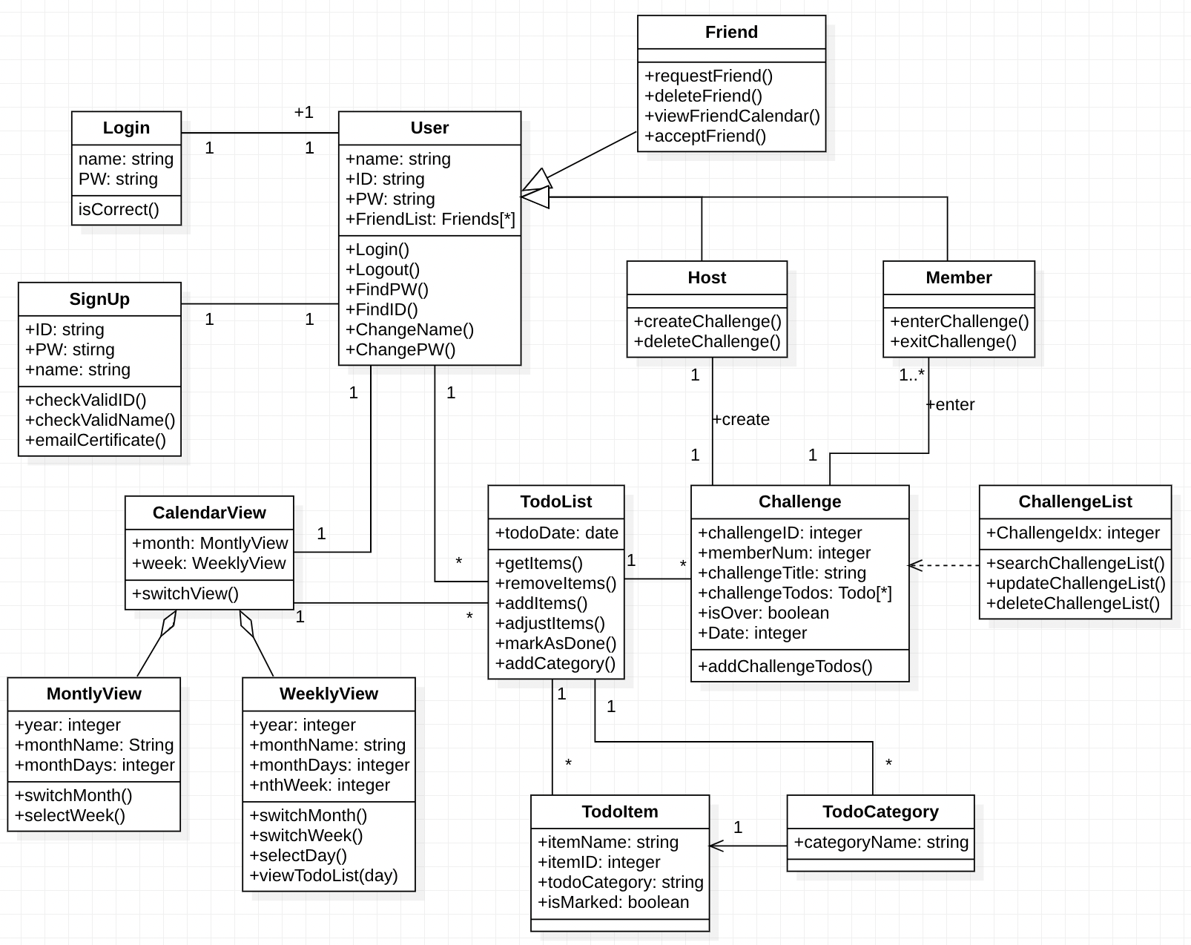
클래스 다이어그램
03
프로그램 설계
사용 기술
클래스 다이어그램
시퀀스 다이어그램

Slide 30
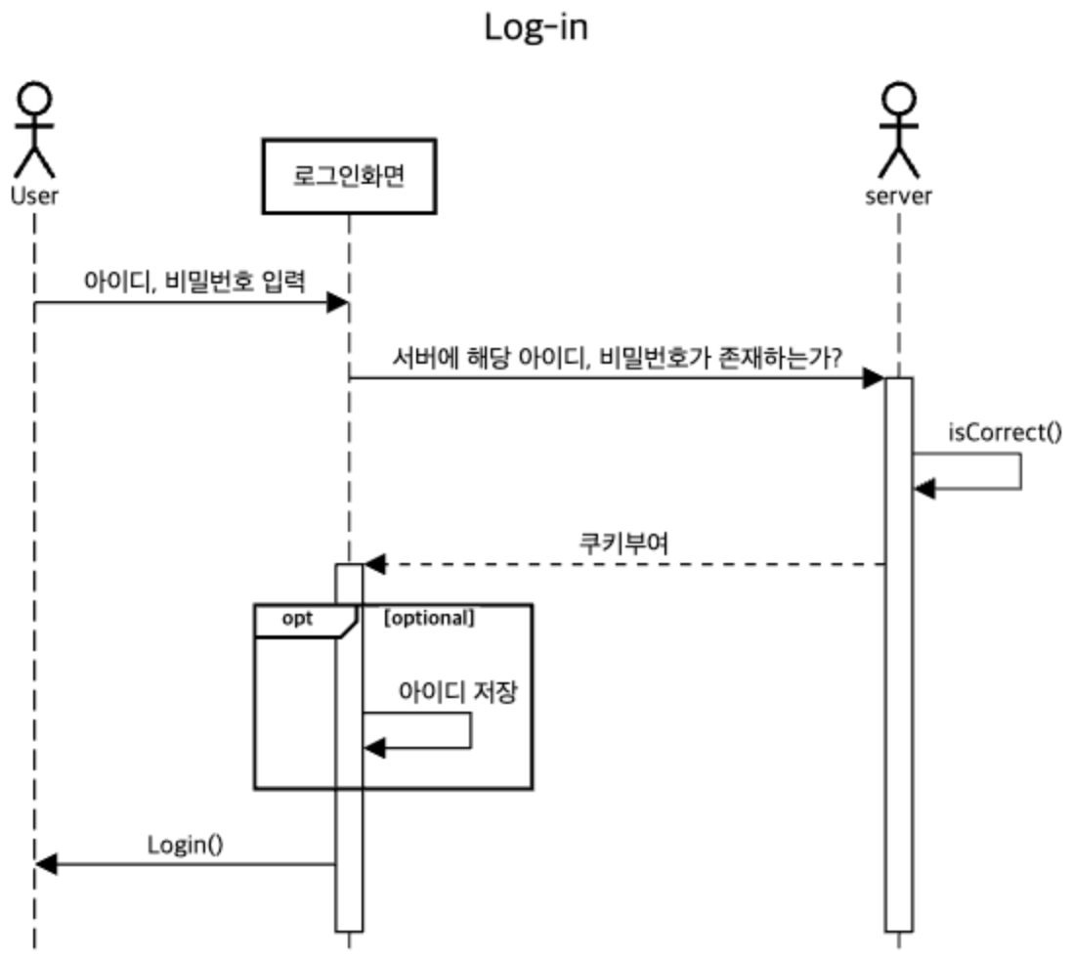
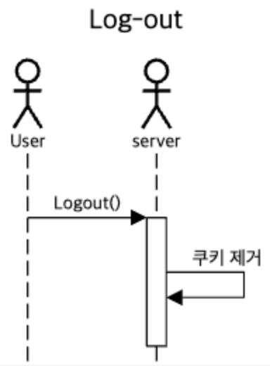
시퀀스 다이어그램
03
Log-in
Log-out
프로그램 설계
사용 기술
클래스 다이어그램
시퀀스 다이어그램

Slide 31
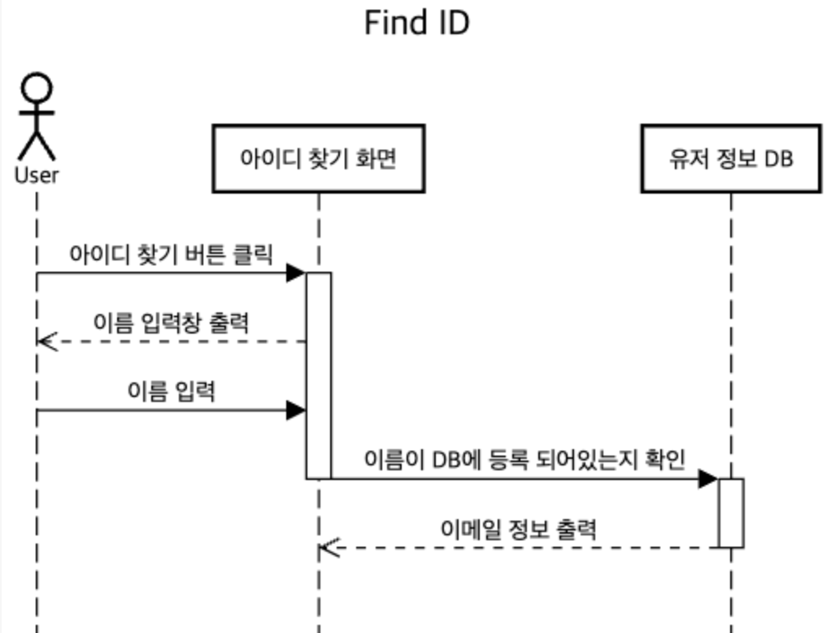
시퀀스 다이어그램
03
Find ID
프로그램 설계
사용 기술
클래스 다이어그램
시퀀스 다이어그램

Slide 32
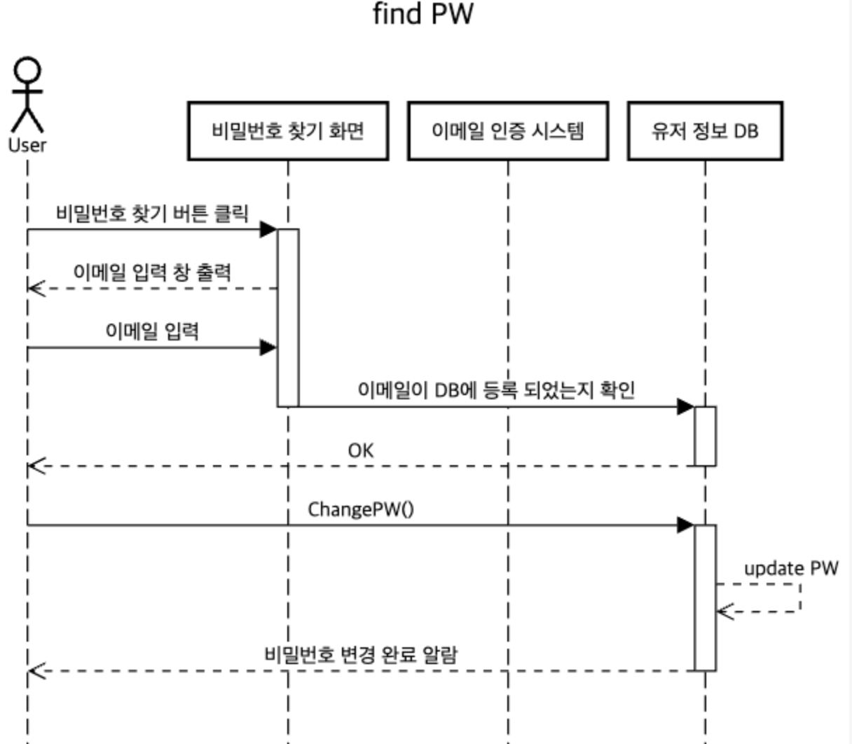
시퀀스 다이어그램
03
Find PW
프로그램 설계
사용 기술
클래스 다이어그램
시퀀스 다이어그램

Slide 33
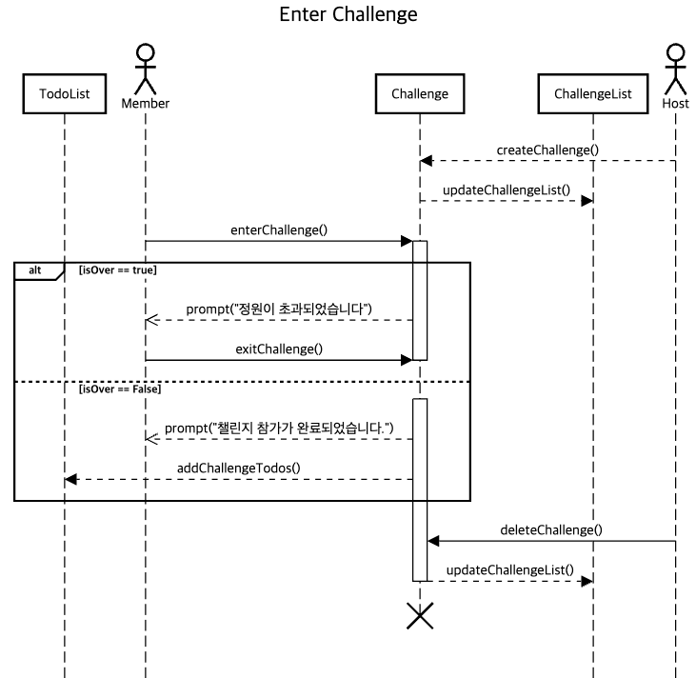
시퀀스 다이어그램
03
Enter Challenge
프로그램 설계
사용 기술
클래스 다이어그램
시퀀스 다이어그램

Slide 34
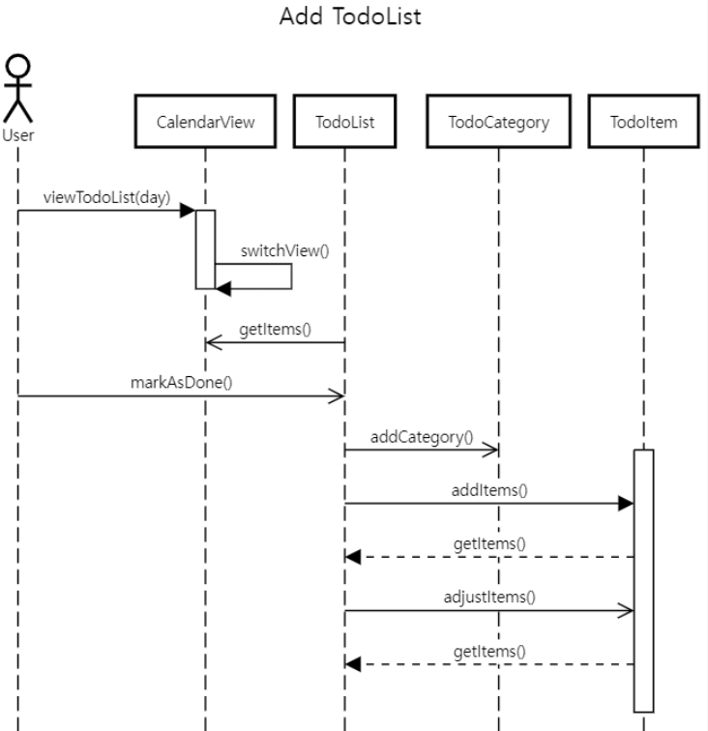
시퀀스 다이어그램
03
Add TodoList
프로그램 설계
사용 기술
클래스 다이어그램
시퀀스 다이어그램

Slide 35
시연
04
구현 결과
시연
얻게 된 경험
한계점

Slide 36
얻게 된 경험
04
1
개발할 때 자세한 요구사항 명세가 중요하다는 점을 알게 되었고,
주먹구구식 개발이 아닌 사전 문서 작업이 중요하다는 것을 배웠다.
구현 결과
2
직접 프로젝트를 해보면서 무언가 얻어낼 수 있어서
한층 더 개발자에 가까워진 것 같았다.
3
개발 구현을 하기 위해서는 이전에 다양한 다이어그램 설계를 통한
준비 단계가 중요하다는 것을 깨달았다.
시연
얻게 된 경험
예전에 간단한 웹 프로젝트를 했을 때는 정확한 다이어그램 설계와
요구조건 변경 없이 무작정 개발을 시작해서 변동사항이 많아 시간이 지체되는
경우가 많았다. 그러나 이번 기회를 통해 체계적인 절차를 밟고 문서 작업을
하는 것이 소프트웨어 개발에 얼마나 중요하고 큰 영향을 미치는지 알게 되었다.
한계점
4
5
처음으로 제대로 된 팀 프로젝트 경험을 쌓게 되어 좋은 기회가 되었다.
또한, 코딩을 잘하는 것만이 개발자의 덕목이 아니라는 것을 알게 되었다.

Slide 37
한계점
04
1
한 학기 수업과 동시에 개발 프로젝트를 진행하다보니 시간이 많이 부족했다.
구현 결과
2
시간이 부족해서 개발을 만족할 정도로 구현하지 못한 점이 아쉽다.
3
작성했던 다이어그램 그대로 구현하기에 어려움이 있었다.
시연
얻게 된 경험
시간에 쫓기고 익숙치 않은 프레임워크를 다루다 보니 사전에 정해놓은
기능 구현을 모두 하지 못한 게 아쉬웠다.
4
한계점
5
사용자의 관점에서 요구사항 명세를 간결하고 명확하게 해야 되는 점이
생소하고 어려웠다.

Slide 38
Thank you
경청해 주셔서 감사합니다

